Slide 1
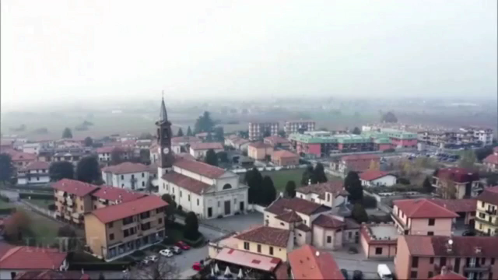

Slide 2

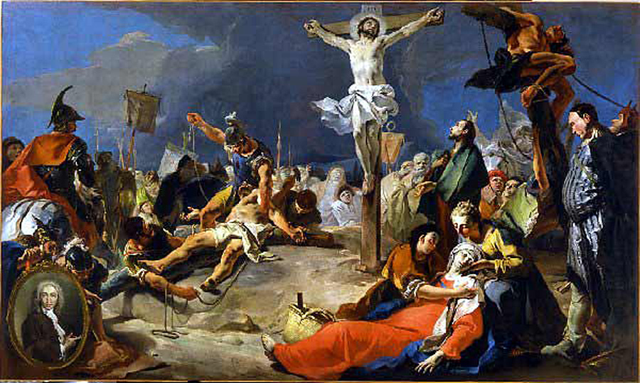
LA PASSIONE parte prima

Slide 3
Gesu’ è accolto con grande festa
Osanna al figlio di Davide

Slide 4
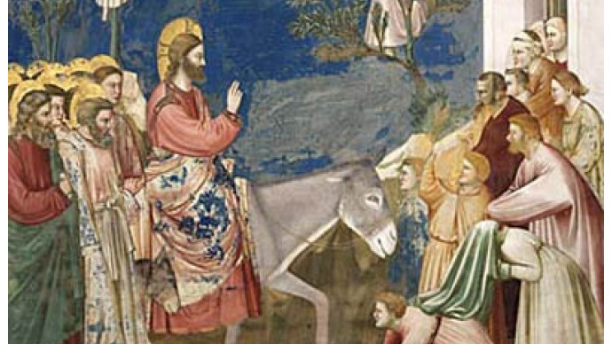

Slide 5
Il giorno seguente, la grande folla che era venuta per la festa, udito che Gesù veniva a Gerusalemme, prese dei rami di palme e uscì incontro a lui gridando:
«Osanna! Benedetto colui che viene nel nome del Signore, il re d’Israele!».
Gesù, trovato un asinello, vi montò sopra, come sta scritto:
Non temere, figlia di Sion!
Ecco, il tuo re viene,
seduto su un puledro d’asina.
Vangelo di Giovanni 12,12

Slide 6
L’ultima cena

Slide 7
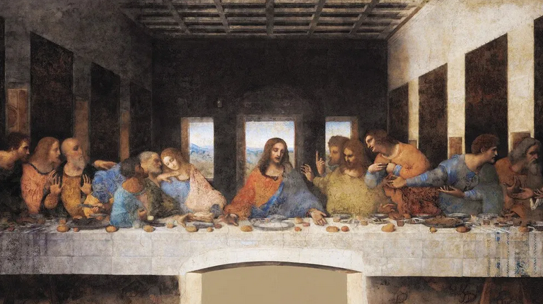

Slide 8
Il primo giorno degli Azzimi, i discepoli si avvicinarono a Gesù e gli dissero:
«Dove vuoi che prepariamo per te, perché tu possa mangiare la Pasqua?». Ed egli
rispose: «Andate in città da un tale e ditegli: “Il Maestro dice: Il mio tempo è vicino;
farò la Pasqua da te con i miei discepoli”». I discepoli fecero come aveva loro ordinato
Gesù, e prepararono la Pasqua
Vangelo di Matteo 26,17

Slide 9
Lavanda dei piedi

Slide 10
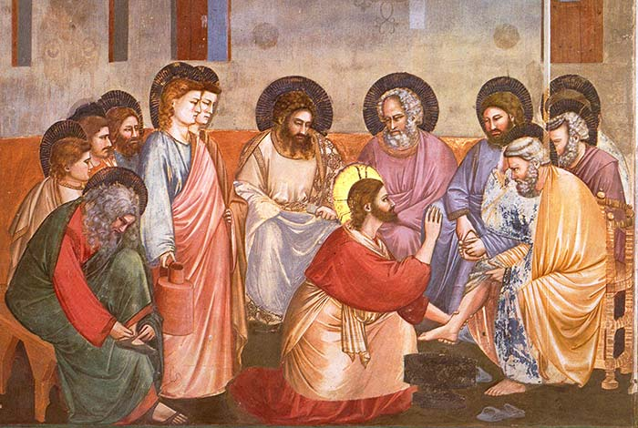

Slide 11
Durante la cena, quando il diavolo aveva già messo in cuore a Giuda, figlio di Simone Iscariota, di tradirlo, Gesù, sapendo che il Padre gli aveva dato tutto nelle mani e che era venuto da Dio e a Dio ritornava, si alzò da tavola, depose le vesti, prese un asciugamano e se lo cinse attorno alla vita. Poi versò dell’acqua nel catino e cominciò a lavare i piedi dei discepoli e ad asciugarli con l’asciugamano di cui si era cinto.
Venne dunque da Simon Pietro e questi gli disse: «Signore, tu lavi i piedi a me?».
Rispose Gesù: «Quello che io faccio, tu ora non lo capisci; lo capirai dopo».
Gli disse Pietro: «Tu non mi laverai i piedi in eterno!».
Gli rispose Gesù: «Se non ti laverò, non avrai parte con me».
Gli disse Simon Pietro: «Signore, non solo i miei piedi, ma anche le mani e il capo!».
Soggiunse Gesù: «Chi ha fatto il bagno, non ha bisogno di lavarsi se
non i piedi ed è tutto puro; e voi siete puri, ma non tutti». Sapeva infatti chi lo tradiva; per questo disse: «Non tutti siete puri».
Vangelo di Giovanni 13,2

